Slide 1






第2讲 机器学习——回归
南开大学
王刚
ganggang@nankai.edu.cn

Slide 2
目 录
01.
02.
03.
04.
机器学习
回归分析
线性回归
逻辑回归

Slide 3


PART
01
机器学习

Slide 4


机器学习
人类如何学习
归纳+演绎

Slide 5

主观题
10分
如何理解“尽人事、听天命”。
正常使用主观题需2.0以上版本雨课堂
作答

Slide 6
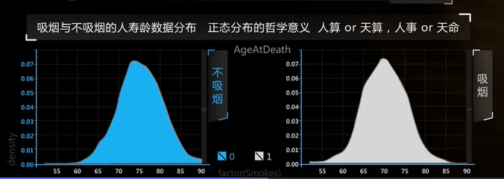
机器学习
统计学的意义

Slide 7
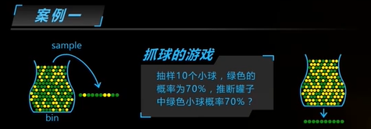

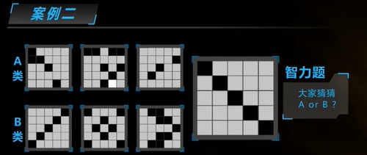
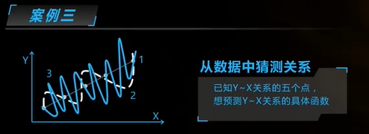
机器学习
统计可信吗
大数定律：当实验次数足够多时，事件出现的频率无穷接近于该事件发生的概率。
世界如此残酷？！
现实故事：“曾参杀人”的典故，子曰：三人成虎，一则无心，二则疑，三则信矣。
基于概率的信任！
观测样本越多，结论越发可信（大数据的价值）！

Slide 8

机器学习
机器学习的定义
机器学习（Machine Learning）是一门多领域交叉学科，涉及概率论、统计学、逼近论、凸分析、算法复杂度理论等多门学科 。专门研究计算机怎样模拟或实现人类的学习行为，以获取新知识或技能，重新组织已有的知识结构使之不断改善自身的性能。
——百度百科
Machine learning is the study of algorithms and mathematical models that computer systems use to progressively improve their performance on a specific task. Machine learning algorithms build a mathematical model of sample data, known as “training data”, in order to make predictions or decisions without being explicitly programmed to perform the task. ——Wikipedia

Slide 9
主观题
10分
描述一下机器学习的工作流程。
作答

Slide 10









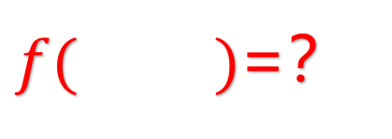
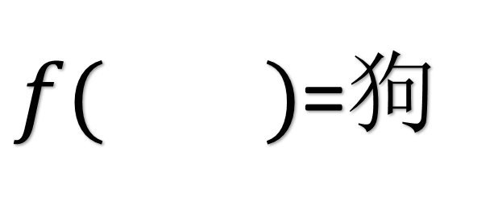
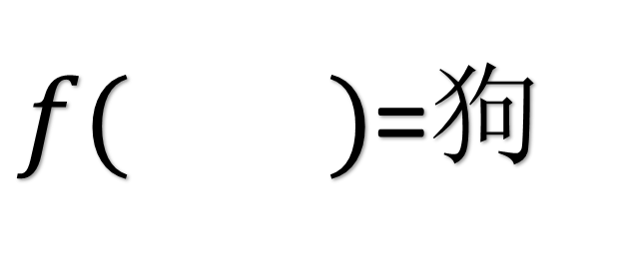
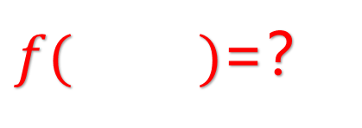
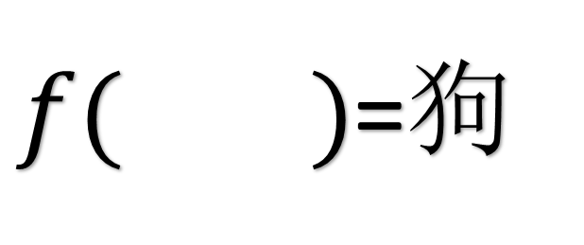
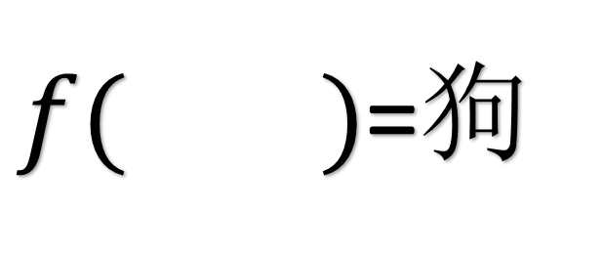
机器学习
机器学习的一般过程
未知测试数据
训练数据
训练
应用
$f( )$=狗
$f( )$=？
$f( )$=狗
泛化问题
$f( )$=？
$f( )$=狗
$f( )$=狗

Slide 11



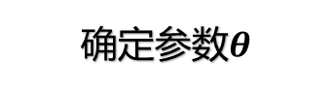
机器学习
机器学习的一般过程
未知测试数据
训练数据
训练
应用
模型
策略
算法
分类
回归
聚类
损失函数选择
确定参数$θ$
模型选择
最优化：梯度下降、最小二乘等

Slide 12
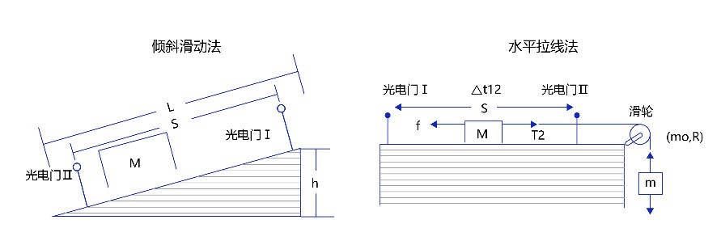
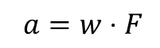
机器学习
案例
项目 | 作用力 | 加速度
1 | 10 | 1.0
2 | 20 | 2.3
3 | 30 | 3.1
4 | 40 | 4.2
5 | 50 | 4.8
实验获取的大量数据样本和观测结果
牛顿第二定律实验设计方法
如何确定？
$$a=w⋅F$$
w=1/m

Slide 13
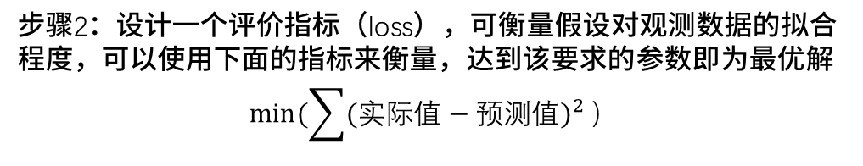
机器学习
案例
项目 | 作用力 | 加速度
1 | 10 | 1.0
2 | 20 | 2.3
3 | 30 | 3.1
4 | 40 | 4.2
5 | 50 | 4.8
步骤1：观察数据，假设加速度a与作用力F是线性关系，即
$$a=w⋅F$$
待学习
步骤2：设计一个评价指标（loss），可衡量假设对观测数据的拟合程度，可以使用下面的指标来衡量，达到该要求的参数即为最优解
$$min(\sum{{(实际值−预测值)}^{2}}）$$
实验获取的大量数据样本和观测结果
步骤3：随着参数w取不同的值，评价指标loss会随之变化，即loss=f(w)，求使得loss最小时的参数w。

Slide 14
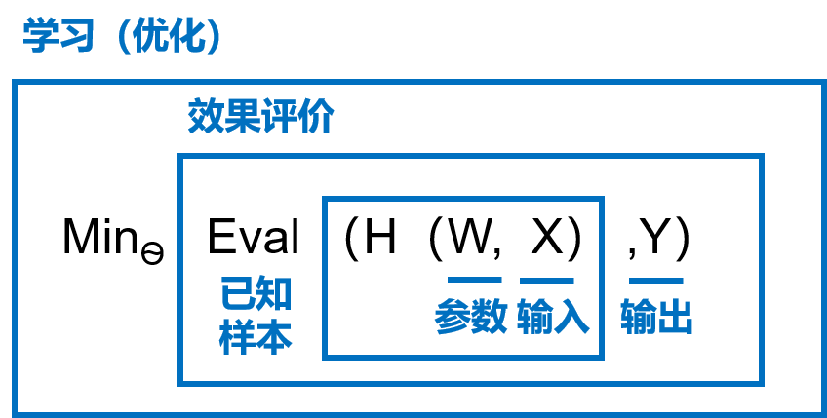
机器学习
案例
右图是以H为模型的假设，它是一个关于参数W和输入X的函数，用H(W,X) 表示。模型的优化目标是H(W,X)的输出与真实输出Y尽量一致，两者的相差程度即是模型效果的评价函数（相差越小越好）。

Slide 15
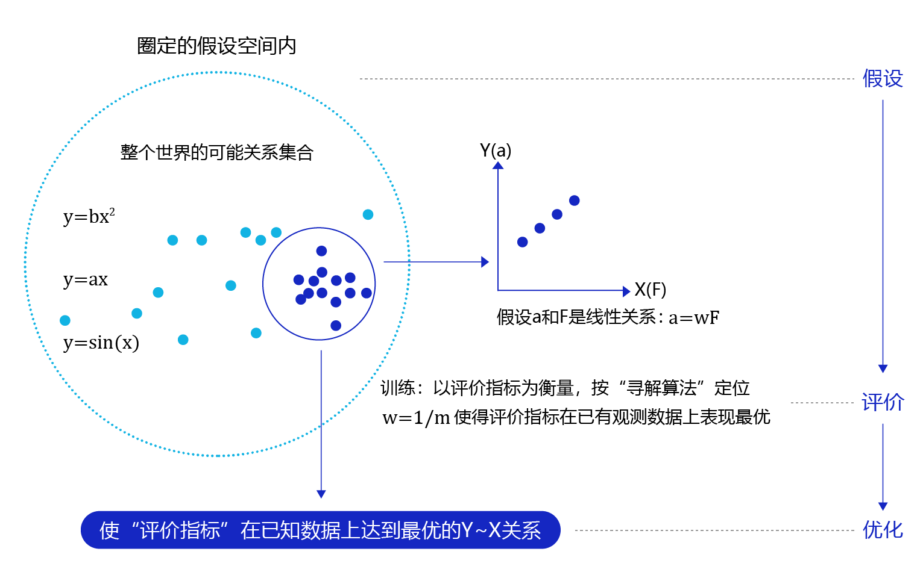
机器学习
模型结构介绍

Slide 16
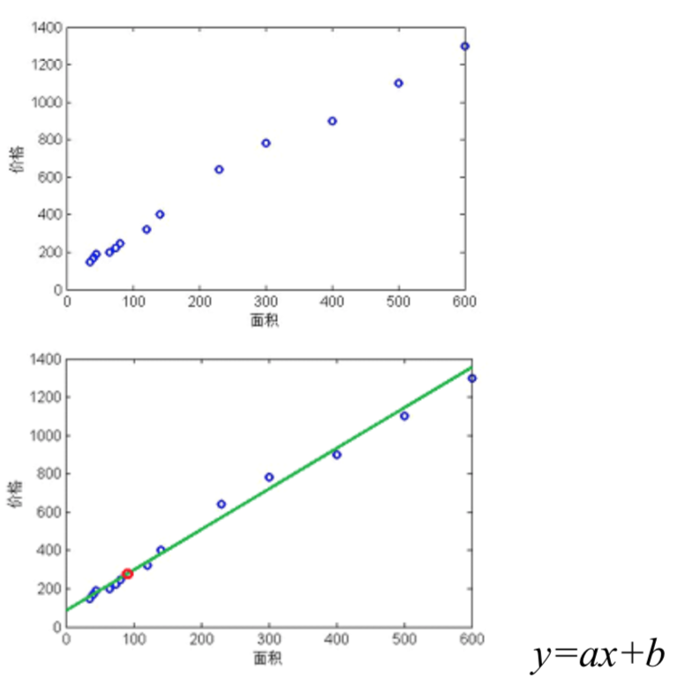
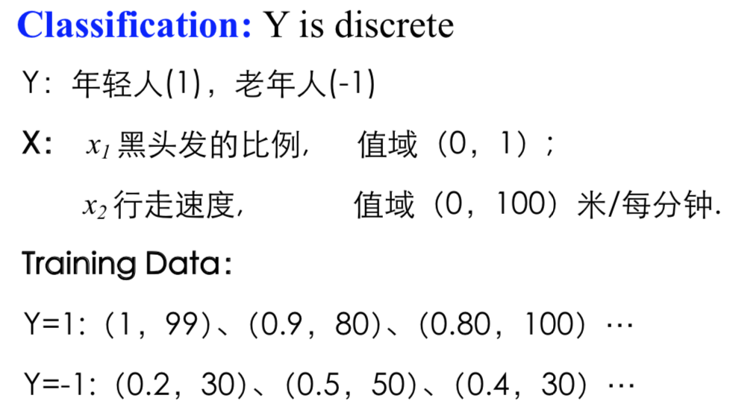
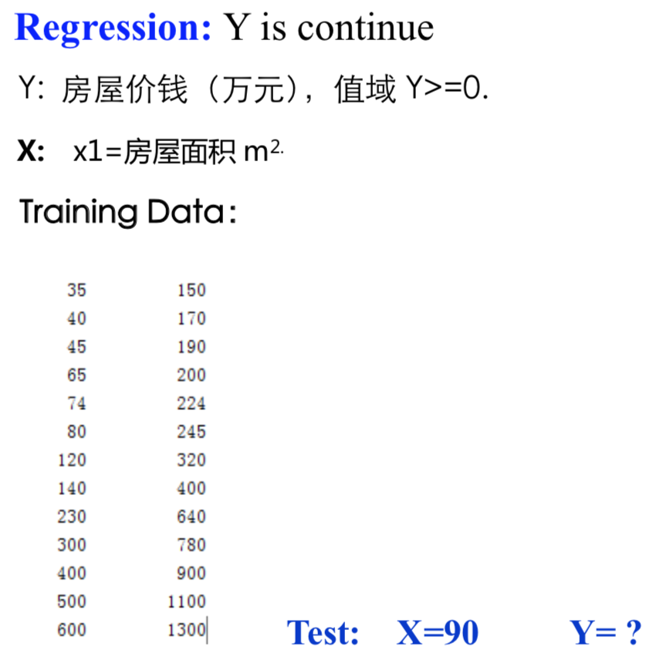
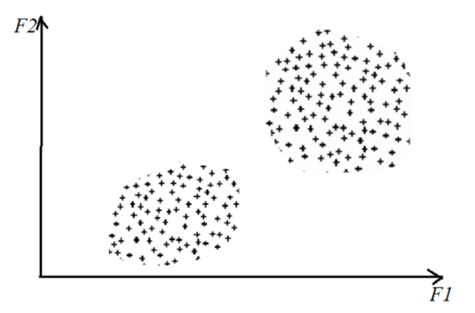
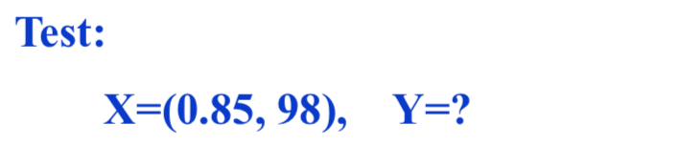
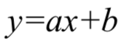
机器学习
从给定的有标注的训练数据集中学习出一个函数（模型参数），当新的数据到来时可以根据这个函数预测结果。 常见任务包括分类与回归。
有监督学习
分类：输出是类别标签
回归：输出是实数

Slide 17
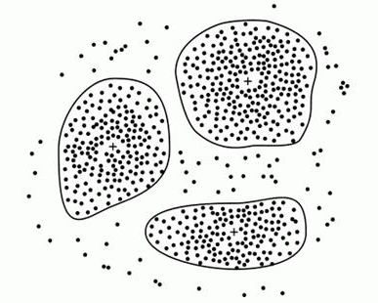
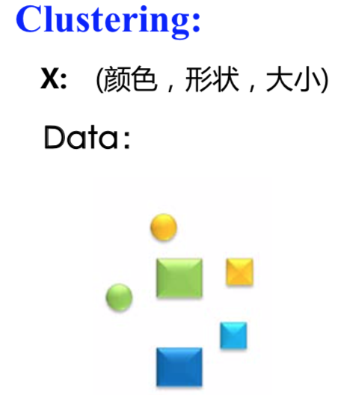
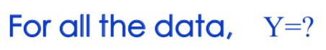
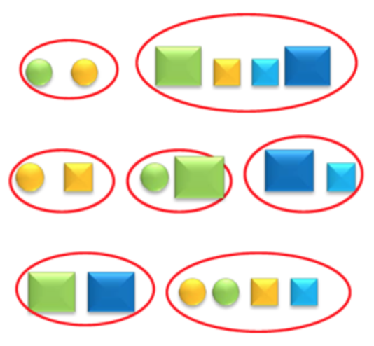
机器学习
没有标注的训练数据集，需要根据样本间的统计规律对样本集进行分析，常见任务如聚类等。
无监督学习

Slide 18
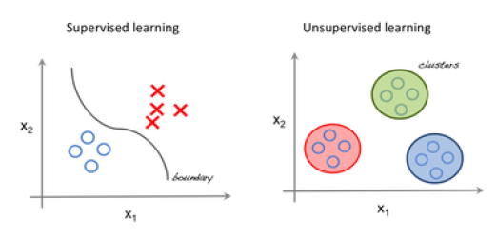
机器学习
有监督 VS 无监督

Slide 19
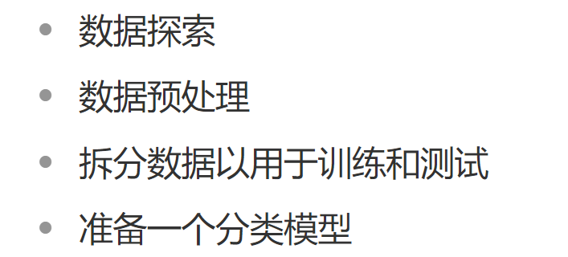
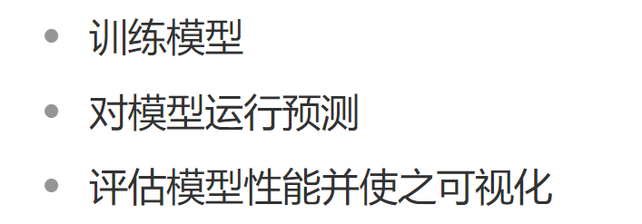
机器学习
构建模型
机器学习模型是指使用先前看到的数据建立的一种数学结构，为按照先前计算的一定精度来预测新数据而设置。要从头开始构建模型，就需要按右图所示顺序来迭代执行步骤。

Slide 20
PART
02
回归分析

Slide 21
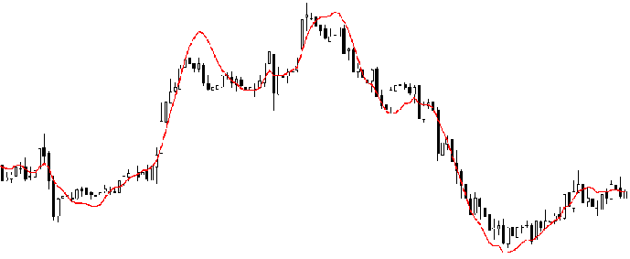
回归分析
什么是回归
回归分析是一种预测建模技术，它可以被用来研究因变量（目标）和自变量（预测）之间的关系，常见于预测建模、时间序列建模和查找变量间关系等应用。

Slide 22
主观题
10分
回归可以应用于解决哪些实际问题？
作答

Slide 23
回归分析
什么是回归
使用回归分析有许多优点，其中最突出的主要是以下两个：
它能显示因变量和自变量之间的显著关系；
它能表现多个独立变量对因变量的不同影响程度。

Slide 24
PART
03
线性回归

Slide 25
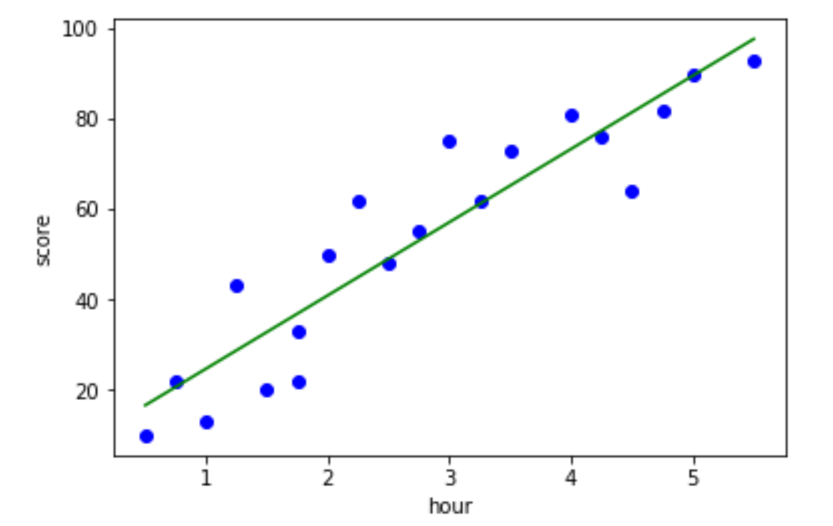
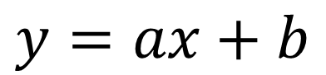
线性回归
什么是线性回归
对于线性回归，它的因变量是连续的，自变量则可以是连续的或是离散的。
它的回归线在本质上是线性的。表达式为：
$$y=ax+b$$

Slide 26
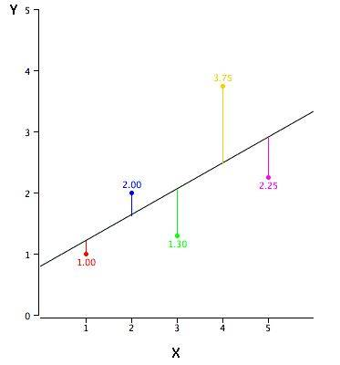
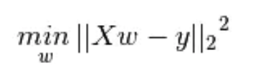
线性回归
最小二乘法
最小二乘法——最小化每个点到回归线的欧氏距离平方和。

Slide 27
PART
04
逻辑回归

Slide 28
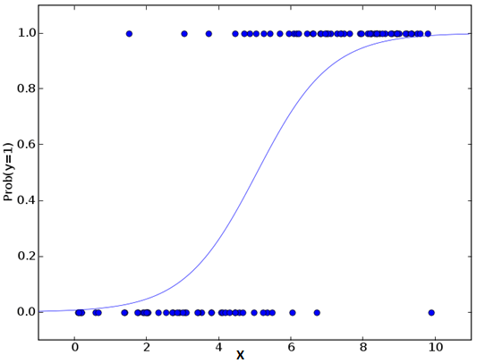
逻辑回归
什么是逻辑回归
Logistic回归一般用于判断事件成功/失败的概率，如果因变量是一个二分类（0/1，真/假，是/否），这时我们就应该用Logistic回归。

Slide 29
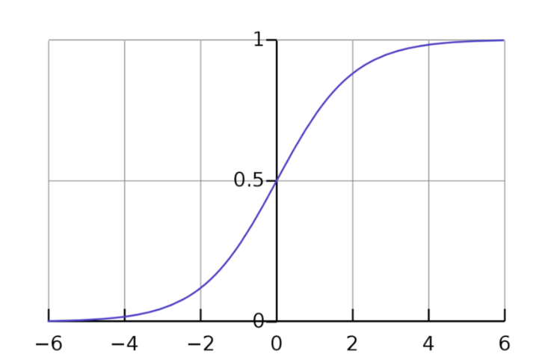
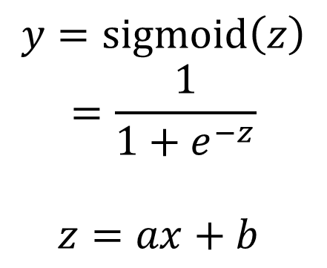
逻辑回归
sigmoid函数
$$y=sigmoid\left(z\right)$$
$$=\frac{1}{1+e^{−z}}$$
$$z=ax+b$$

Slide 30
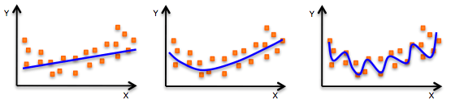
单选题
1分
哪个更好？
此题未设置答案，请点击右侧设置按钮
A
B
C
提交

